Slide 1
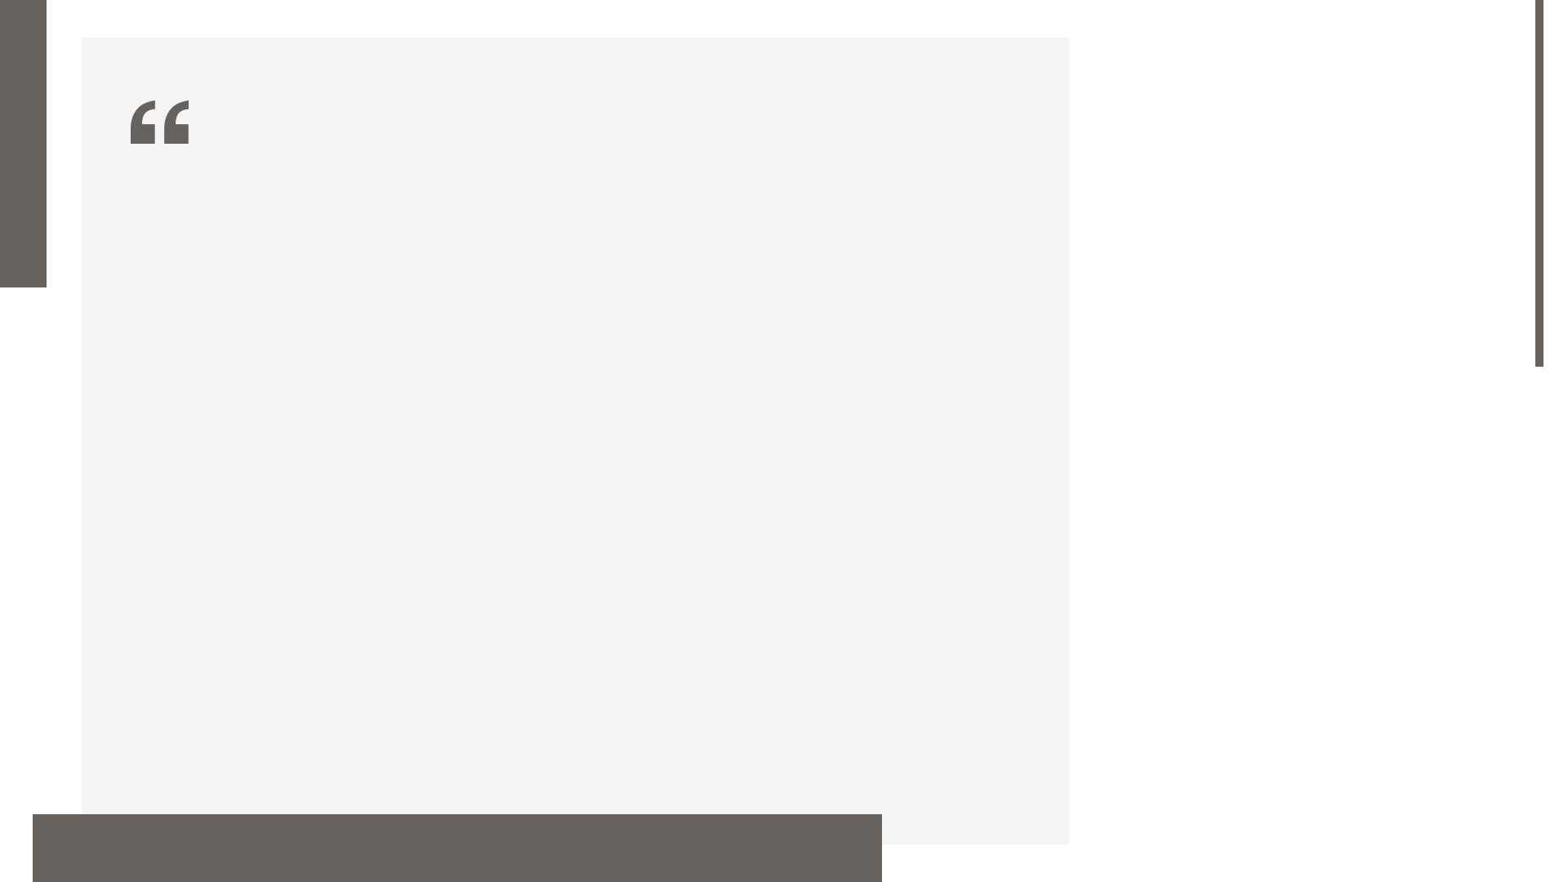
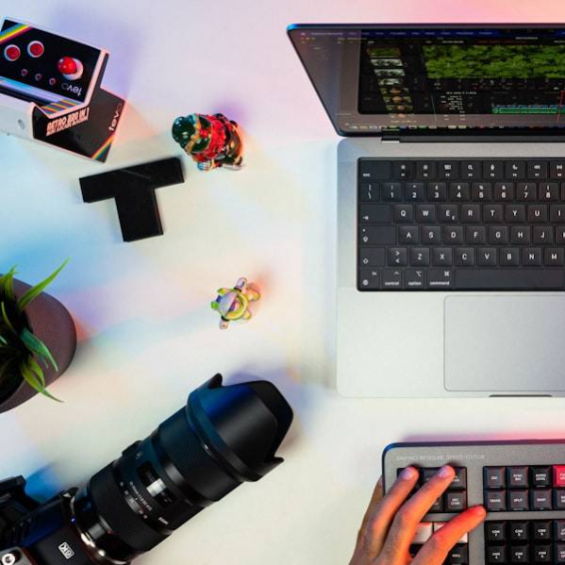
Команда Dev.
Проект OurPaint - многопользовательский графический редактор.

Slide 2

Кривонос Екатерина – внутренняя логика клиентского приложения, настройка интерфейса.
Богданова Валентина – настройка docker, Processing Server, Change Information Handler.
Кто над чем работал:
Каширский Дмитрий – клиентское приложение (интерфейс/внутренняя логика), настройка docker, сервисы: API-Gateway, Server Manager, CIH, Processing Server, настройка WebSocket / HTTP запросов.

Slide 3

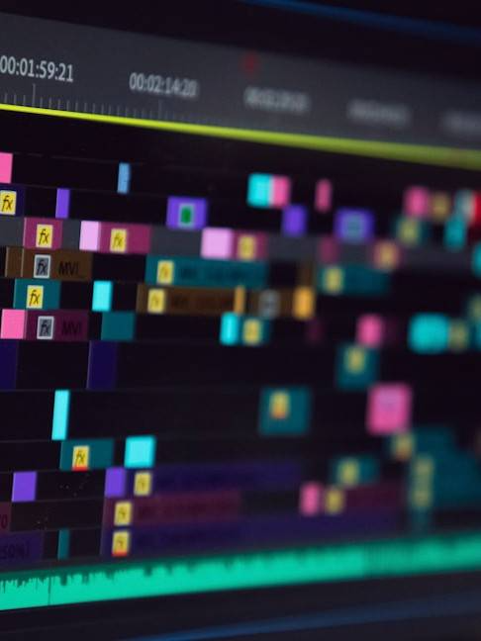
С чем возникли проблемы:
Поддержка верных данных о состоянии серверов и сессий
Соединение компонентов системы между собой.
Сложности с использованием новых технологий.

Slide 4
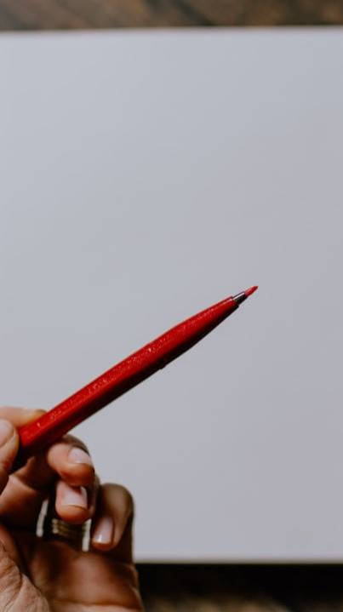
Концепции курса:
1) Stalefull / Stateless комноненты
2) Частичные отказы
3) Партиционирование данных
4) Репликация данных

Slide 5

Спасибо за внимание!

